Slide 1
ESCUELA POLITÉCNICA DEL EJÉRCITO
CARRERA DE INGENIERÍA MECÁNICA
DISEÑO Y CONSTRUCCIÓN DE UNA MÁQUINA SELLADORA Y CODIFICADORA AUTOMÁTICA DE ALIMENTACIÓN MANUAL PARA LA EMPRESA DAS LEBEN
PROYECTO PREVIO A LA OBTENCIÓN DEL TÍTULO DE INGENIERO MECÁNICO
PAÚL MARCELO MANZANO SÁNCHEZ
FRANCISCO JAVIER RODRIGUEZ SALAZAR
DIRECTOR: ING. JAIME ECHEVERRÍA
CODIRECTOR: ING. MELTON TAPIA
Notes:
A continuación la exposición del proyecto de grado previo a la obtención de nuestro título

Slide 2
CAPÍTULO 1
GENERALIDADES

Slide 3
1.1. INTRODUCCIÓN
La empresa DAS LEBEN tiene una experiencia en el mercado local de 8 años, dedicándose a la elaboración y distribución de productos naturales en supermercados, tiendas naturistas, entidades públicas y privadas.
PRODUCTO | TAMAÑO DE FUNDA Alto x ancho (mm) | PESO DEL PRODUCTO (g)
Germen de trigo | 250x160 | 300
Salvado de trigo | 280x180 | 300
Granola | 250x160 | 350
Galletas | 160x70 | 40

Slide 4
Maquinaria existente en la empresa DAS LEBEN
PRODUCTO | MAQUINARIA ACTUAL
Germen de trigo Salvado de trigo Granola | Dosificador de producto (envasado) Balanza digital Selladora tipo cizalla Codificadora tipo pistola
Galletas | Laminadora Horno eléctrico Dosificador de producto (envasado) Balanza digital Selladora tipo cizalla Codificadora tipo pistola

Slide 5
1.2. DEFINICIÓN DEL PROBLEMA
PRODUCTO | TAMAÑO DE FUNDA Alto x ancho (mm) | PESO (g) | PRODUCCIÓN (u/mes) |  | Sellado y codificado actual (u/min) | No. Personas
 |  |  | Hace 2 años | Actual
Germen de trigo | 250x160 | 300 | 500 | 920 | 5 | 3
Salvado de trigo | 280x180 | 300 | 520 | 1080 | 4 | 3
Granola | 250x160 | 350 | 150 | 330 | 5 | 2
Galletas | 160x70 | 40 | 3500 | 6800 | 8 | 2

Slide 6
1.3. OBJETIVOS
GENERAL
Diseñar, construir, ensamblar y probar una máquina selladora y codificadora automática de alimentación manual para los diferentes productos que elabora la empresa DAS LEBEN.

Slide 7
ESPECÍFICOS
Determinar los parámetros de diseño de la máquina para satisfacer las necesidades de la empresa.
Realizar la selección, diseño y distribución de los elementos y sistemas de la máquina (mecánicos, electrónicos).
Construir y ensamblar las partes y elementos que conforman la máquina.
Realizar simulaciones de sellado variando la temperatura y velocidad de desplazamiento de la funda para obtener un sellado uniforme, en el programa ANSYS.
Realizar pruebas de funcionamiento de la máquina.
Analizar económicamente el proyecto para comprobar los beneficios para la empresa.

Slide 8
1.4. JUSTIFICACIÓN
Tabla 1.4 Productos, producción mensual y número de unidades selladas y codificadas de la Empresa DAS LEBEN
PRODUCTO | PESO (g) | PRODUCCIÓN (u/mes) | Sellado y codificado actual (u/min) | Sellado y codificado máquina (u/min) | Aumento producción (%)
 |  | Actual
Germen de trigo | 300 | 920 | 5 | 12 | 140
Salvado de trigo | 300 | 1080 | 4 | 9 | 125
Granola | 350 | 330 | 5 | 12 | 140
Galletas | 40 | 6800 | 8 | 18 | 125

Slide 9
1.5. REQUERIMIENTOS DE LA EMPRESA
Las medidas de la máquina deben ser 1500x800x1000 mm.
La máquina debe poseer un sistema de regulación de temperatura y velocidad de transporte de la banda, para que el sellado soporte la manipulación y almacenamiento del producto. Además de garantizar al cliente una buena presentación.
En el sellado y codificado se debe tener un sistema de regulación del bastidor para que se adapte a los diferentes productos (tamaño de funda, pesos, TABLA 1.1).
En el sellado se retirará la mayor cantidad de aire que tiene la funda para que ésta no explote al almacenarla.
El codificado debe cumplir la norma INEN No 1334 que exige que los productos deben tener el lote, fechas de elaboración y caducidad impresas en las fundas y no con etiquetas como tiene la empresa.

Slide 10
CAPÍTULO 2
MARCO TEÓRICO

Slide 11
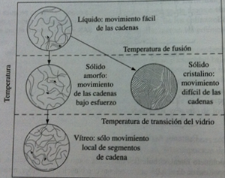
EFECTO DE LA TEMPERATURA
Tg temperatura vítrea, es donde el plástico presenta un cambio marcado en su estructura y propiedades, transformándolo a un estado compacto solido.
Tm temperatura de fusión, es la temperatura cuando el termoplástico cambia de estado sólido a líquido.
Tc Temperatura de cristalización, ésta temperatura permite que el termoplástico cambie de estado amorfo a cristalino.

Slide 12
CARACTERÍSTICAS Y PROPIEDADES DE LOS EMPAQUES DE POLIPROPILENO BIORIENTADO
Propiedades mecánicas:
Resistencia a roturas, ralladuras, golpes y perforaciones.
Fácil de procesar (impresión, laminación)
Buena maquinabilidad en las líneas de envasado.
Diferentes temperaturas de sello.
Diferentes niveles de coeficiente de fricción.

Slide 13
Propiedades químicas:
Resistente al agua, vapor de agua, aceite, grasas, a algunos ácidos y álcalis así como disolventes.
Propiedades ópticas:
Su superficie es brillante y tiene un alto grado de transparencia.
Reciclabilidad:
Es un material fácilmente reciclable ya que es triturado para regresar al proceso productivo.

Slide 14
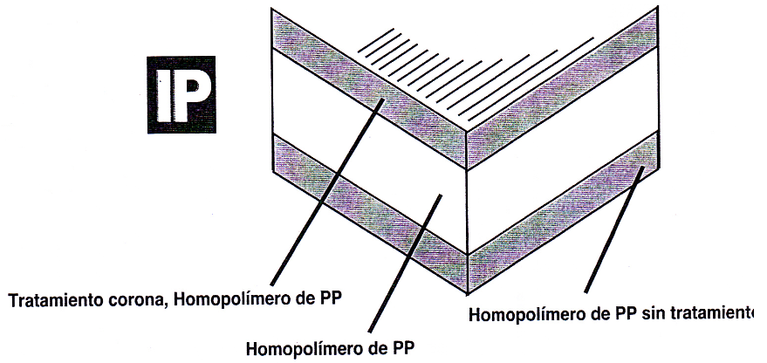
Propiedad | Tipo | Método de Prueba | Valor | Unidad
Opacidad | - | ASTM D1003 | 1.5 | %
Brillo | ⁻ | ASTM D2457 45⁰ | 90 | %
Coef. Fricción dinámico | T | ASTM D1894E | 0.5 | -
 | NT |  | 0.35 | -
Tensión a la rotura | DM | ASTM D882 | 150 | N/mm²
 | DT |  | 260
Elongación a la rotura | DM |  | 130 | %
 | DT |  | 50
Tensión superficial | - | ASTM 2578 | 38 | Dinas/cm
Transmisión de vapor de agua (WVTR) | - | ASTM E96-66 38⁰C 90% HR | 3.8 | g/m²dia
Transmisión de oxígeno (OxTR) | - | ASTM D1434 22⁰C 0%HR | 1200 | Cc/m²dia

Slide 15
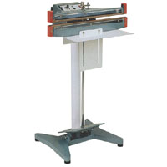
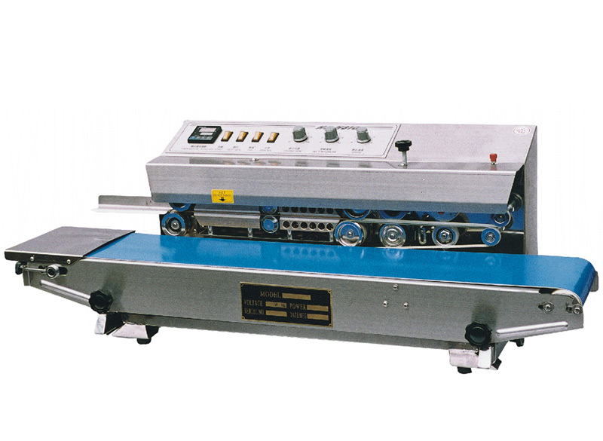
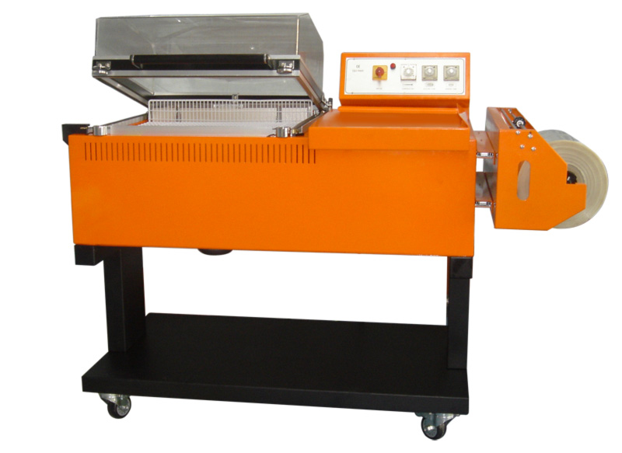
MÁQUINAS DE SELLADO
Selladora eléctrica de pedal
Máquina continua de banda de sellado horizontal
Máquina selladora tipo L

Slide 16
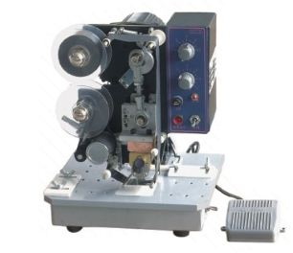
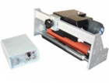
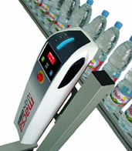
MÁQUINAS DE CODIFICADO
Codificadora térmica
Codificadora de rodillo
Codificadora de láser

Slide 17
CAPÍTULO 3
ALTERNATIVAS DE DISEÑO

Slide 18
3.1. FUNCIONES DE LA MÁQUINA
Las funciones indican lo que debe de hacer la máquina.
Recibir potencia del motor a través de un eje.
Transmitir la potencia por medio de elementos de máquina que permiten reducir la velocidad de giro hasta un valor deseado.
Entregar la potencia, con velocidad menor, a los ejes de la banda transportadora y las bandas de sujeción de la funda.
Controlar la velocidad del motor.
Sujetar las fundas por medio de las bandas y desplazarlas durante todo el proceso.
Sellar la funda térmicamente en su parte superior.
Controlar la temperatura en el sellado.
Codificar el empaque mediante la impresión directa.
Controlar el codificado con elementos electrónicos.
Entregar el producto en una bandeja de salida.

Slide 19
ESPECIFICACIONES GENERALES
El ambiente de trabajo de la máquina debe ser a una temperatura de 20°C en promedio y a una humedad relativa del 50%, perteneciente a la provincia de Pichincha ciudad Quito.
Los elementos mecánicos de la máquina deben ser diseñados a fatiga.
Es conveniente tener una eficiencia mecánica mayor al 90%.
El espacio máximo para la máquina es 1500x800x1000 mm.
La máquina trabajara 8 horas diarias, 5 días por semana, con una vida útil de 10 años.
La máquina deberá satisfacer la producción de acuerdo a la tabla 1.3.
Debe observarse todas las normas de seguridad y de la industria.
El costo de fabricación de la máquina debe ser moderado, menor a 5000 dólares.

Slide 20
Especificaciones de Sellado
La funda no debe presentar quemaduras, ni debe estar rota por efecto del sellado.
Rango de espesor de sellado 40 – 500 micras.
Sellado debe ser hermético.
Velocidad de sellado debe ser de 9-18 unidades por minuto de acuerdo a la tabla 1.4.
Especificaciones de Codificado
Tiene que ser impreso en la funda.
Tamaño de los caracteres 2x4 mm.
La información del codificado tiene que tener fecha de elaboración y caducidad, lote, precio.
La impresión tiene que ser nítida.

Slide 21
CRITERIOS DE EVALUACIÓN
Seguridad
Desempeño
Facilidad de manufactura
Facilidad de servicio o de reemplazo de componentes
Facilidad de operación
Bajo costo inicial
Bajo costo de operación y mantenimiento
Tamaño pequeño y peso ligero
Silencioso y con poca vibración
Usar materiales y componentes de fácil compra
Uso prudente de partes de diseño propio y de componentes disponibles en el mercado
Apariencia atractiva y que cumpla su función

Slide 22
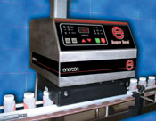
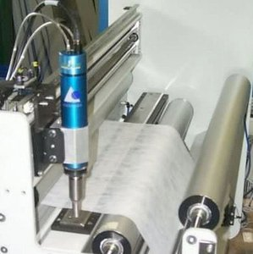
3.2. FORMULACIÓN DE LAS ALTERNATIVAS
Sellado por inducción
Sellado por ultrasonido
Sellado por mordazas
Sellado por niquelina

Slide 23
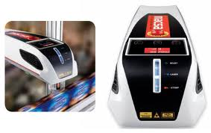
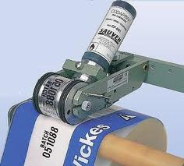
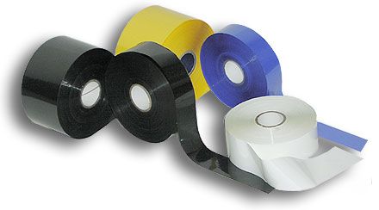
CODIFICADO
Codificado por rodillo
Codificado por láser
Codificado por banda

Slide 24
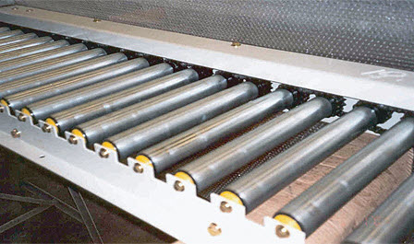
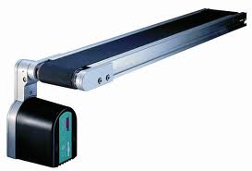
SISTEMAS DE TRANSPORTE DEL PRODUCTO
Sistema de Rodillos de transporte
Sistema de transporte por bandas

Slide 25
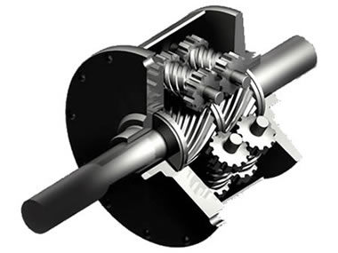
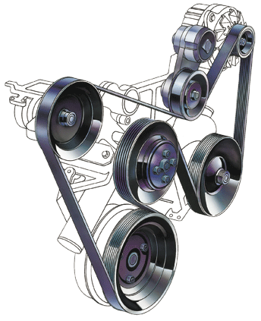
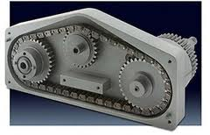
SISTEMAS DE TRANSMISIÓN DE POTENCIA
Engranajes
Bandas
Cadenas

Slide 26
3.3. SELECCIÓN DE LAS ALTERNATIVAS MÁS ADECUADAS
En la selección de las alternativas se utilizará matrices de decisión, las cuales nos permiten obtener la alternativa más adecuada cumpliendo con todos los criterios planteados, los cuales son ponderados mediante un valor llamado weighting factor que se representa en la siguiente tabla.

Slide 27
 | CRITERIOS | 1 | 2 | 3 | 4 | 5 | 6 | 7 | 8 | 9 | 10 | 11 | 12 | Valor | Suma total | WF
1 | Bajo costo inicial |  | 1 | 1 | 1 | 1 | 1 | 1 | 1 | 1 | 1 | 1 | 1 | 8 | 19 | 0,12
2 | Bajo costo de operación y mantenimiento |  |  | 1 | 1 | 1 | 1 | 1 | 1 | 1 | 1 | 1 | 1 | 8 | 18 | 0,11
3 | Seguridad |  |  |  | 0.5 | 1 | 1 | 1 | 1 | 1 | 1 | 1 | 1 | 8 | 16,5 | 0,10
4 | Desempeño |  |  | 0.5 |  | 1 | 1 | 1 | 1 | 1 | 1 | 1 | 1 | 8 | 16,5 | 0,10
5 | Tamaño pequeño y peso ligero |  |  |  |  |  | 1 | 1 | 1 | 1 | 1 | 1 | 1 | 8 | 15 | 0,09
6 | Facilidad de manufactura |  |  |  |  |  |  | 0.5 | 0.5 | 1 | 1 | 1 | 1 | 8 | 13 | 0,08
7 | Facilidad de servicio o reemplazo de piezas |  |  |  |  |  | 0.5 |  | 0.5 | 1 | 1 | 1 | 1 | 8 | 13 | 0,08
8 | Facilidad de operación |  |  |  |  |  | 0.5 | 0.5 |  | 1 | 1 | 1 | 1 | 8 | 13 | 0,08
9 | Materiales y componentes de fácil compra |  |  |  |  |  |  |  |  |  | 0.5 | 1 | 1 | 8 | 10,5 | 0,06
10 | Partes de diseño propio y componentes comprados |  |  |  |  |  |  |  |  | 0.5 |  | 1 | 1 | 8 | 10,5 | 0,06
11 | Silencioso y con poca vibración |  |  |  |  |  |  |  |  |  |  |  | 1 | 8 | 9 | 0,06
12 | Apariencia atractiva y cumple su función |  |  |  |  |  |  |  |  |  |  |  |  | 8 | 8 | 0,05
TOTAL |  |  |  |  |  |  |  |  |  |  |  |  |  |  | 162 | 1,00

Slide 28
 |  |  |  | POR INDUCCIÓN |  | POR MORDAZAS |  | POR ULTRASONIDO |  | POR NIQUELINA
 |  |  | WF | RF | PUNTAJE | RF | PUNTAJE | RF | PUNTAJE | RF | PUNTAJE
1 | Bajo costo inicial |  | 0,12 | 2 | 0,24 | 3 | 0,36 | 1 | 0,12 | 4 | 0,48
2 | Bajo costo de operación y mantenimiento |  | 0,11 | 2 | 0,22 | 3 | 0,33 | 1 | 0,11 | 4 | 0,44
3 | Seguridad |  | 0,10 | 3 | 0,30 | 2 | 0,20 | 4 | 0,40 | 1 | 0,10
4 | Desempeño |  | 0,10 | 1 | 0,10 | 5 | 0,50 | 2 | 0,20 | 2 | 0,20
5 | Tamaño pequeño y peso ligero |  | 0,09 | 1 | 0,09 | 3 | 0,27 | 2 | 0,18 | 4 | 0,36
6 | Facilidad de manufactura |  | 0,08 | 0 | 0,00 | 0 | 0,00 | 0 | 0,00 | 0 | 0,00
7 | Facilidad de servicio o reemplazo de piezas |  | 0,08 | 1 | 0,08 | 4 | 0,32 | 1 | 0,08 | 4 | 0,32
8 | Facilidad de operación |  | 0,08 | 2 | 0,16 | 3 | 0,24 | 2 | 0,16 | 3 | 0,24
9 | Materiales y componentes de fácil compra |  | 0,06 | 1 | 0,06 | 4 | 0,24 | 1 | 0,06 | 4 | 0,24
10 | Partes de diseño propio y componentes comprados |  | 0,06 | 1 | 0,06 | 4 | 0,24 | 1 | 0,06 | 4 | 0,24
11 | Silencioso y con poca vibración |  | 0,06 | 2 | 0,12 | 3 | 0,18 | 2 | 0,12 | 3 | 0,18
12 | Apariencia atractiva y cumple su función |  | 0,05 | 3 | 0,15 | 3 | 0,15 | 3 | 0,15 | 1 | 0,05
 |  |  |  | 4 | 1,58 | 1 | 3,03 | 3 | 1,64 | 2 | 2,85
MATRIZ DE SELECCIÓN PARA EL PROCESO DE SELLADO

Slide 29
Una vez analizadas y evaluadas las alternativas para los sistemas de la máquina se ha seleccionado lo siguiente:
El sistema de sellado se realizará por mordazas de bronce por ser buen conductor de calor y que permite el sellado de los empaques que tiene la empresa.
El sistema de codificado será por rodillo de tinta sólida ya que permite cambiar los caracteres como lote, fecha de elaboración, caducidad, precio.
El sistema de transmisión de potencia se realizará por engranajes debido a que la transferencia de movimiento es precisa y silencia. Además se utilizará una banda para reducir y transmitir movimiento.
El sistema de transporte será por bandas que permiten sujetar el producto y además sirven de soporte para la parte inferior de la funda.

Slide 30
CAPÍTULO 4
DISEÑO, SELECCIÓN Y SIMULACIÓN DE LOS SISTEMAS

Slide 31
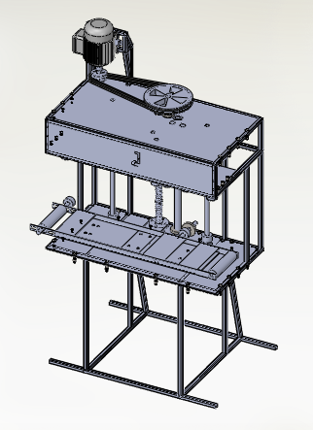
4.1. SISTEMA MECÁNICO

Slide 32
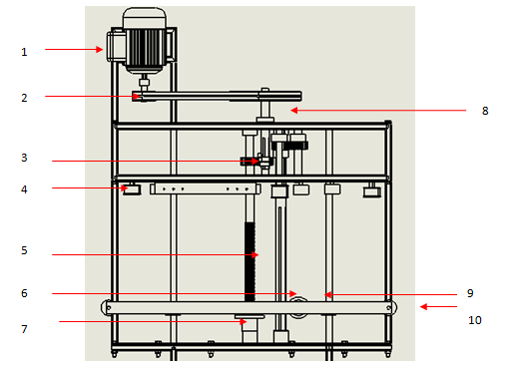
Partes:
Motor
Bandas y poleas del motor
Engranes rectos
Sistema de sellado y codificado
Tornillo de potencia
Eje banda transportadora - ranurado
Tuerca del tornillo de potencia
Eje de transmisión
Engranes helicoidales cruzados para cambio dirección
Banda transportadora

Slide 33
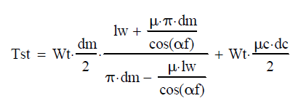
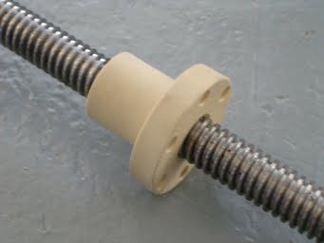
DISEÑO DEL TORNILLO DE POTENCIA Y TUERCA
Parámetros iniciales | Fórmulas de diseño | Resultados
d (diámetro)
dm (diámetro mayor)
dr (diámetro menor)
Wt( peso total)
Sym (limite de fluencia)
Aba( área del diente)

Slide 34
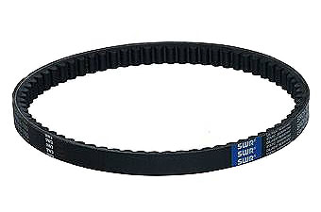
SELECCIÓN DE POLEAS Y BANDAS DEL MOTOR
Parámetros iniciales | Fórmulas de diseño | Resultados
D1 (diámetro conductor)
D2 (diámetro conducido)
P (potencia del motor)
n (número de revoluciones)
Nb (número de banda )
Htab(potencia nominal )
Np (número de pasadas)

Slide 35
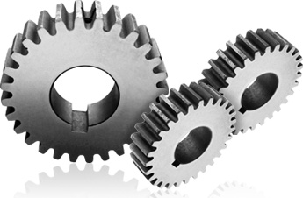
DISEÑO DE ENGRANES RECTOS
Parámetros iniciales | Fórmulas de diseño | Resultados
Np (número de dientes piñón)
Ne (número de dientes engrane)
P (potencia del motor)
w (velocidad de rotación)
φ (ángulo de presión )
m (módulo)
Materia SAE 1018

Slide 36
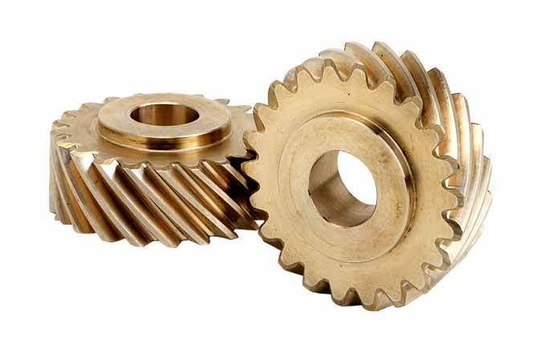
DISEÑO DE ENGRANES HELICOIDALES
Parámetros iniciales | Fórmulas de diseño | Resultados
Np (número de dientes piñón)
Ne (número de dientes engrane)
ψ (ángulo de hélice)
P (potencia del motor)
w (velocidad de rotación)
φ (ángulo de presión )
m (módulo)
Materia SAE 1018

Slide 37
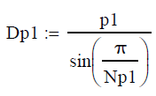
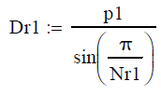
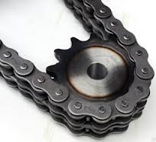
SELECCIÓN DE PIÑONES, RUEDAS Y CADENAS
Parámetros iniciales | Fórmulas de diseño | Resultados
Np (número de dientes piñon) |  | Se compara con la carga del fabricante (kgf )
Ne (número de dientes engrane)
pi (paso de la cadena)
P (potencia del motor)
w (velocidad de rotación)
craga de ruptura (fabricante)

Slide 38
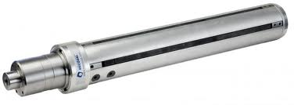
DISEÑO DE EJES DE TRANSMISIÓN
Parámetros iniciales | Fórmulas de diseño | Resultados
d1 (diámetro) |  | La deflexión en el engrane debe ser menor a 0.127 mm y menor a 0.03 grados La deflexión en los cojinetes debe ser menor a 0.04 grados Factor de seguridad 2
km (concentrador de esfuerzos)
M (momento máximo)
Se(resistencia a la fatiga)
T (torque máximo)
Sy(Esfuerzo a la fluencia)
da, db (distancias de eje)
I (Inercia del eje)
E (módulo elástico del acero)
δ (deflexión del eje)
We (masa del eje)
Material SAE 1018

Slide 39
SELECCIÓN DE RODAMIENTOS
PROGRAMA MITCALC

Slide 40
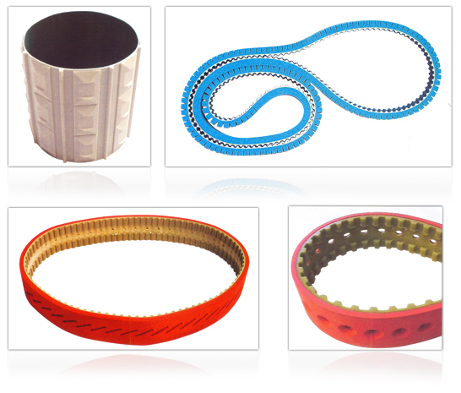
SELECCIÓN DE BANDAS PARA SELLADO, CODIFICADO Y TRANSPORTADORA
Parámetros iniciales | Fórmulas de diseño | Resultados
D (diámetros de poleas)
C (distancia central entre ejes)
B (parámetro)
ϴ(ángulo de contacto)
F1a (tensión permisible)
F2 (tensión lado flojo)
Pd(Potencia de diseño)
Fc (fuerza centrifuga)
f2 (fricción fabricante) Material
P (potencia motor)
Ks (factor de correccción)

Slide 41
DISEÑO DEL BASTIDOR
La estructura soporta distintos elementos y está divida en tres niveles que son:
Placa base: Está ubicada en la parte inferior del bastidor y soporta la 29,32 (kg).
Placa sellado: Está ubicada en la parte media del bastidor, soportando los sistemas de codificado y sellado 18,14 (kg).
Placa superior: Se encuentra en la parte superior del bastidor y aloja los ejes de transmisión. Soporta 7,6 (Kg)

Slide 42
ANÁLISIS DE LA ESTRUCTURA EN ANSYS
Para el análisis en el programa ANSYS se ingresan los siguientes parámetros:
Apoyos.- Se considera que la máquina está anclada en el suelo en sus patas y no permite movimiento en ninguno de los tres ejes (x, y, z).
Cargas.- Se ingresa los pesos que soportan cada placa de la máquina, detalladas en las tablas 4.2, 4.3 y 4.4.
Material.- El material ingresado es acero fabricado bajo la norma ASTM A500.

Slide 43
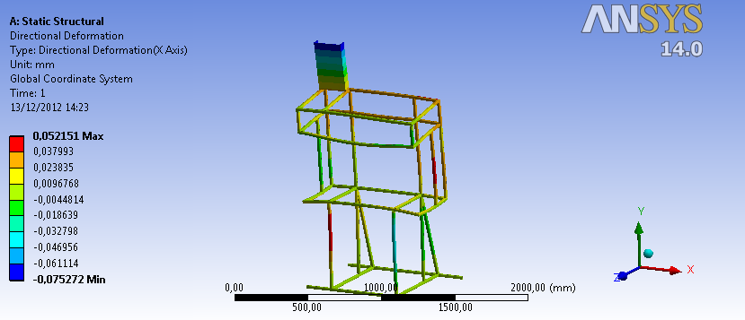
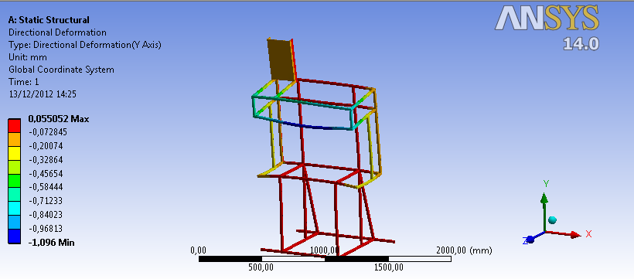
RESULTADOS

Slide 44
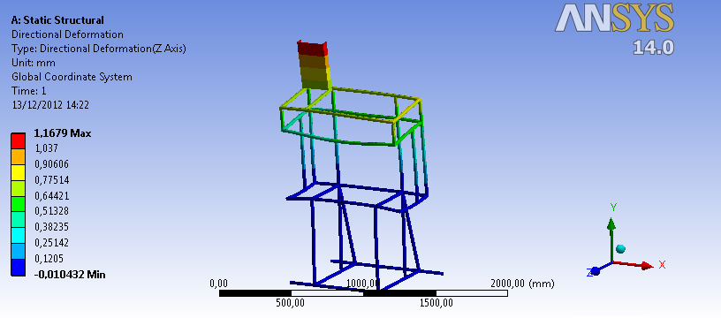
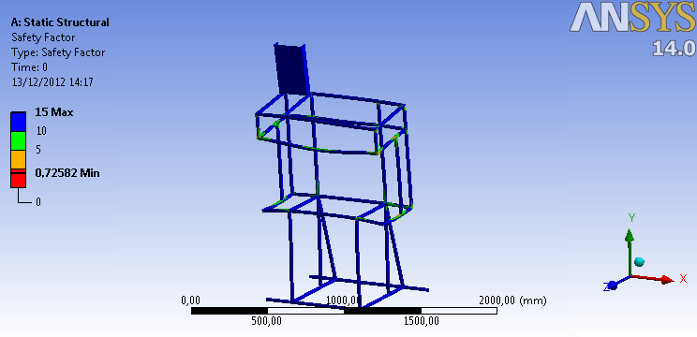

Slide 45
ANÁLISIS EN EL PROGRAMA SAP
Los parámetros que se ingresan en el programa son:
Sección transversal de los elementos: Tubo cuadrado de 20x20x1.5 mm.
Material: Acero estructural ASTM A500.
Apoyos: Los apoyos se encuentran ubicados en las patas de la estructura y no permiten el movimiento en los ejes “x”, “y” y “z”.
Cargas: Están determinadas en las tablas 4.2, 4.3 y 4.4.

Slide 46
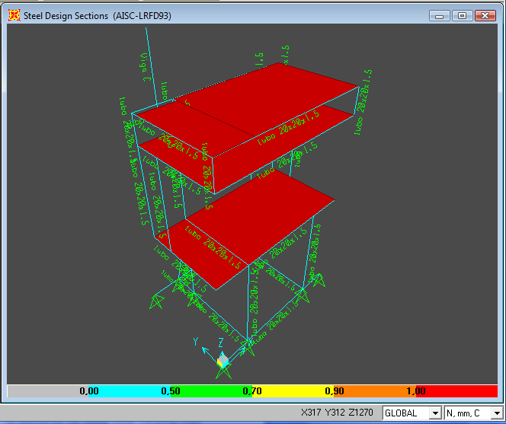
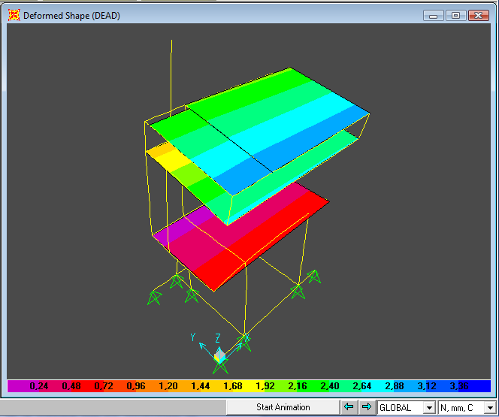
RESULTADOS

Slide 47
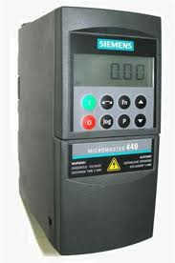
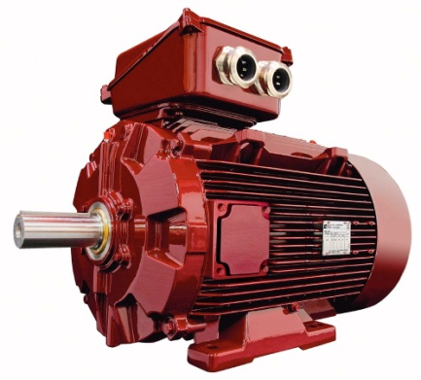
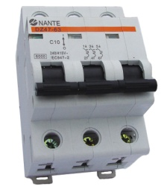
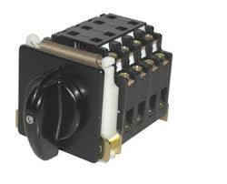
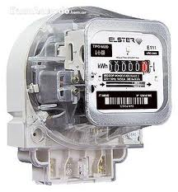
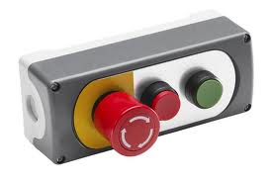
4.2. DISEÑO DE SISTEMAS ELÉCTRICOS Y ELECTRÓNICOS
MOTOR PRINCIPAL

Slide 48
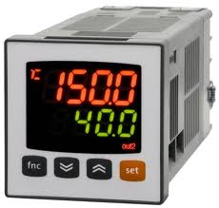
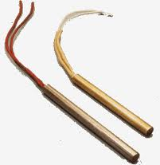
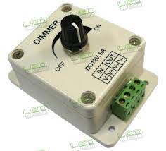
SISTEMA DE SELLADO

Slide 49
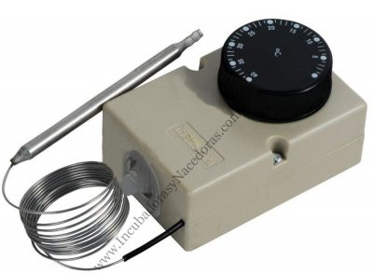
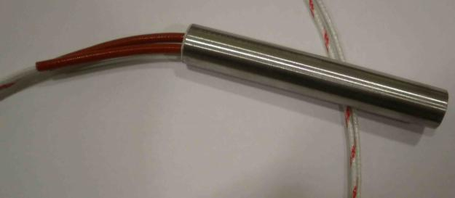
SISTEMA DE CODIFICADO CALENTAMIENTO DE TINTA

Slide 50
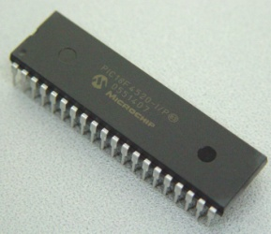
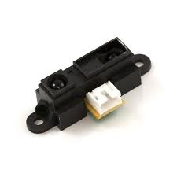
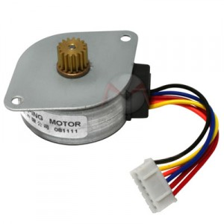
SISTEMA DE CODIFICADO MOTOR CODIFICADO

Slide 51
4.3. SIMULACIÓN EN SOLIDWORKS

Slide 54
CAPÍTULO 5
SIMULACIÓN EN EL PROGRAMA ANSYS

Slide 55
5.1. SIMULACIÓN DE LA TRANSFERENCIA DE CALOR ENTRE LAS MORDAZAS Y LA FUNDA DE POLIPROPILENO

Slide 56
5.2. SIMULACIÓN DEL SISTEMA DE SELLADO VARIANDO LA VELOCIDAD DE DESPLAZAMIENTO DE LA FUNDA
La temperatura de operación de 140⁰C
el tiempo según la ecuación 0,438 (s)
distancia que recorre la funda por la mordaza es de 100 (mm)
la velocidad que debe desplazarse la funda es de 0,228 (m/s).

Slide 57
CAPÍTULO 6
CONTRUCCIÓN, MONTAJE Y PRUEBAS DE FUNCIONAMIENTO

Slide 58
6.1. MÁQUINAS HERRAMIENTAS Y EQUIPO UTILIZADO
MÁQUINAS Y EQUIPOS
HERRAMIENTAS
INSTRUMENTOS DE VERIFICACIÓN

Slide 59
6.2. DESCRIPCIÓN DEL PROCESO DE CONSTRUCCIÓN
La simbología que se emplea en un diagrama de flujo de procesos es:

Slide 60
DIAGRAMAS DE FLUJO DE PROCESOS DEL SISTEMA DE TRANSMISIÓN DE POTENCIA

Slide 62
6.3. INDICACIONES BÁSICAS PARA EL MONTAJE

Slide 63
6.4. PRUEBAS DE FUNCIONAMIENTO Y CALIBRACIÓN
Valor establecidos para las velocidades
Movimiento de bandas de sellado, codificado y transportadora.- Su velocidad lineal es de 0,17 m/s.
Movimiento para la regulación del tamaño de productos.- La velocidad lineal a la que sube y baja la banda es de 0,04 m/s.

Slide 64
SISTEMA DE SELLADO
Para el sellado se establece una temperatura de 140⁰C en el control de temperatura. Y se obtuvo el siguiente comportamiento del sistema el cual se presenta en el siguiente cuadro.

Slide 65
SISTEMA DE CODIFICADO
Temperatura de codificado 100°C, que es la ideal para que el rodillo de tinta impregne la tinta en las letras.
Los datos obtenidos se realizaron a temperatura ambiente 14°C y la transferencia de calor con el medio ambiente fue natural.

Slide 66
6.5. MANUAL DE OPERACIÓN
INSTALACIÓN.- Alimentación de los sistemas, piso plano
SEGURIDAD.- Prevención contra quemaduras, prevención contra atrapamientos de manos en la máquina, prevención contra incendios.
OPERACIÓN.- Operaciones generales para el funcionamiento de la máquina, operaciones para subir o bajar la banda transportadora, operaciones para sellado y/o codificado

Slide 67
6.6. MANUAL DE MANTENIMIENTO
Permite el correcto funcionamiento, alarga la vida de la máquina, disminuye incidentes de trabajo.
Normas de seguridad:
Usar ropa adecuada.
Asegurarse de que el área de trabajo esté libre de riegos.
Apagar la energía y transmisión
Tener a mano todas las herramientas a utilizar
Mantenimiento
Estar atentos a ruidos extraños
Lubricar elementos rotatorios
Mantener cada elemento libre de suciedades y limallas
Alinear elementos
Revisar tensado de bandas

Slide 68
CAPÍTULO 7
ANÁLISIS ECONÓMICO

Slide 69
ANÁLISIS ECONÓMICO
Evalúa los proyectos de inversión y observa su viabilidad.
Costos directos.- Se asocian con la parte física de la máquina así como las áreas para su desarrollo. Son las siguientes: Materia prima y mano de obra directa.
Costos indirectos.- No se asocian con la parte física de máquina y se encargan de las áreas generales técnicas. Son las siguientes: Materiales indirectos, mano de obra indirecta, insumos

Slide 70
COSTOS TOTAL
ITEM | DESCRIPCIÓN | COSTO (USD)
1 | Costos directos | 1904,6
2 | Costos indirectos | 155,5
3 | Imprevistos 15% (CD+CI) | 309,0
 | TOTAL | 2369,1
Para analizar los indicadores financieros se debe obtener el costo de fabricación con y sin la máquina.
COSTO SIN MÁQUINA
DESCRIPCIÓN | MENSUAL (USD) | ANUAL (USD)
Sueldo | 292 | 3504
10mo tercero | 292 | 292
10mo quinto | 292 | 292
10mo cuarto | 292 | 292
Vacaciones | 146 | 146
IESS 9.35% | 27,302 | 327,6
Transporte y alimentación | 100 | 1200
 | TOTAL | 504,5
ITEM | CANT | DESCRIPCIÓN | COSTO UNITARIO MENSUAL (USD) | COSTO MENSUAL TOTAL (USD) | COSTO ANUAL (USD)
1 | 2 | Sueldos | 504,5 | 1008,9 | 12107,25
2 | 1 | Energía eléctrica | 4 | 4 | 48
 |  |  | TOTAL | 1012,94 | 12155,25

Slide 71
COSTO CON MÁQUINA
DESCRIPCIÓN | V(v) | P (KW) | I(A) | t(h/mes) | (kwh)
Variador velocidad y motor | 220 | 0,75 | 3,39 | 160 | 119,4
Resistencias sellado | 220 | 0,44 | 2,00 | 160 | 70,4
Resistencias codificado | 110 | 0,04 | 0,36 | 160 | 6,4
Control | 6 | 0,006 | 1,00 | 160 | 0,96
 |  |  |  | TOTAL | 197,1
Costo 1KWh (USD) | 0,08 |  | TOTAL MENSUAL (USD) |  | 15,8
ITEM | CANT | DESCRIPCIÓN | COSTO UNITARIO MENSUAL (USD) | COSTO MENSUAL TOTAL (USD) | COSTO ANUAL (USD)
1 | 1 | Sueldos | 504,5 | 504,5 | 6053,62
2 | 1 | Energía eléctrica | 15,8 | 15,8 | 189,24
3 | 1 | Depreciación máquina 10% | 236,91 | 236,91 | 236,91
4 | 1 | Mantenimiento máquina 15% | 355,36 | 355,36 | 355,36
 |  |  |  | TOTAL | 7564,1

Slide 72
VAN (VALOR ACTUAL NETO)
 | AÑO | VALOR (USD)
0 | 2013 | -2369,1
1 | 2014 | 4591,18
2 | 2015 | 4591,18
3 | 2016 | 4591,18
4 | 2017 | 4591,18
5 | 2018 | 4591,18
Interés utilizado 15%
VAN | $ 20864,4
Al realizar el análisis del VAN se obtiene que la empresa gana $20864 en cinco años lo que quiere decir que la inversión en la máquina fue buena.

Slide 73
TIR (TASA INTERNA DE RETORNO)
TIR | 79%
El TIR es la velocidad con la que se recupera la inversión, en nuestro caso la inversión se recuperaría en un año y medio.
BENEFICIO COSTO
BENEFICIO COSTO | $ 2,81
El beneficio costo nos indica que por cada dólar invertido la empresa recibe 2,81 dólares. De esta manera se puede demostrar que la inversión que realizó la empresa es una buena decisión.

Slide 74
CAPÍTULO 8
CONCLUSIONES Y RECOMENDACIONES

Slide 75
CONCLUSIONES
Las alternativas seleccionadas para desarrollar el diseño y la construcción de la máquina fueron las correctas debido a que cada sistema satisface a los requerimientos impuestos por la empresa.
Todos los elementos que conforman la máquina están diseñados bajo parámetros y criterios que permiten a la máquina un mejor desempeño, rendimiento fiabilidad. Además de que son de fácil mantenimiento y control.
Una vez realizado el análisis económico de la máquina se concluye que la máquina cumple con las expectativas de la empresa y la inversión se recupera en un año y medio. Además el costo de fabricación es menor a máquinas de similares características.
La simulación en programa ANSYS facilito obtener algunas variables fundamentales para el correcto funcionamiento de la máquina como es la velocidad y su transferencia de calor, de ésta manera se puede obtener un sellado óptimo y se evita el desperdicio de material en pruebas.
Se logró comprobar los resultados de los cálculos y análisis de Ansys Workbench con la pruebas realizadas, ya que variando uno de los parámetros dados en los cálculos se obtienen errores en las pruebas de sellado. Un ejemplo claro es al variar la temperatura, si se alcanza una temperatura mayor a la temperatura de operación del polipropileno biorientado hace que se queme y si la temperatura es menor el sellado no es el óptimo.
En el ensamble es importante la alineación y lubricación correcta de los elementos de transmisión, ya que la mala ubicación de los mismos provoca un incremento en el torque del motor ocasionando su sobrecalentamiento o posibles trabas en los mecanismos.

Slide 76
RECOMENDACIONES
Para el montaje o mantenimiento de la máquina se recomienda tener en cuenta la secuencia de montaje y desmontaje de los elementos con el fin de evitar pérdidas de piezas y mala ubicación de cada uno de los elementos.
En el caso de que la máquina se utilice para sellar o codificar independientemente se recomienda codificar primero y luego sellar, debido a que si se sella primero el tiempo para que las mordazas se enfríen totalmente es de 40 minutos y la funda se sellaría antes de codificarse.
Se recomienda seguir el plan de mantenimiento con exactitud para conservar los elementos que conforman la máquina, de esta manera se podrá alargar la vida útil de los mismos.
Se recomienda poner en funcionamiento la máquina en lugares que la humedad relativa promedio sea de 50%, caso contrario se debe controlar el funcionamiento de los elementos con mayor periodicidad.
En el caso de que la máquina se trabe ocasionando que no se transmita el movimiento en el tornillo de potencia o en las bandas transportadoras se recomienda parar la máquina para no forzar el motor, posteriormente revisar si existe algún problema entre la tuerca y el tornillo de potencia, guías, engranes, cadenas.
Se recomienda realizar un estudio de mercado y costos de producción en volúmenes grandes para observar la factibilidad de producir en masa de la máquina.

Slide 77
VIDEO MÁQUINA

Slide 78
GRACIAS POR SU ATENCIÓN

